Slide 1
Portal
Fethi Isfarca

Slide 2
Inhaltsverzeichnis
Planung
Glitches
Lösungswege
Programmierteil
Feedback
Vorführung

Slide 3
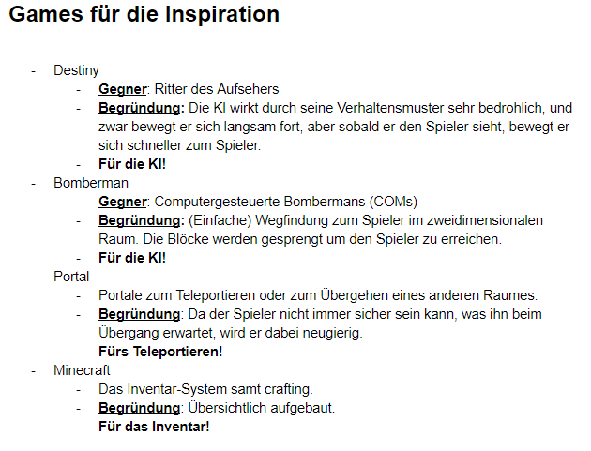
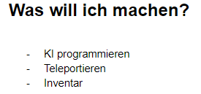

Wie bin ich auf die Idee gekommen?

Slide 4
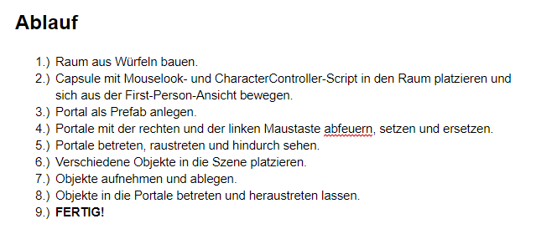
Was wollte ich umsetzen?

Slide 5
Was habe ich bisher umgesetzt?
Kamera
Teleportation
Setzen von Portalen

Slide 6

Glitches

Slide 7
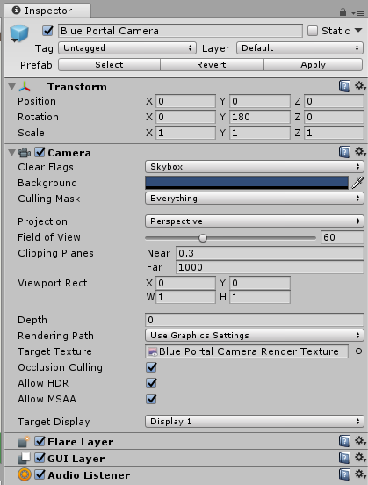
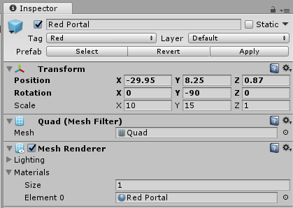
Kamera-Lösung

Slide 8
Teleportation-Lösung
Wenn trigger, …
… dann gameObject-Position gleich Portal-Position

Slide 9
Setzen von Portalen
Ray hit a collider, …
… then set portal

Slide 10
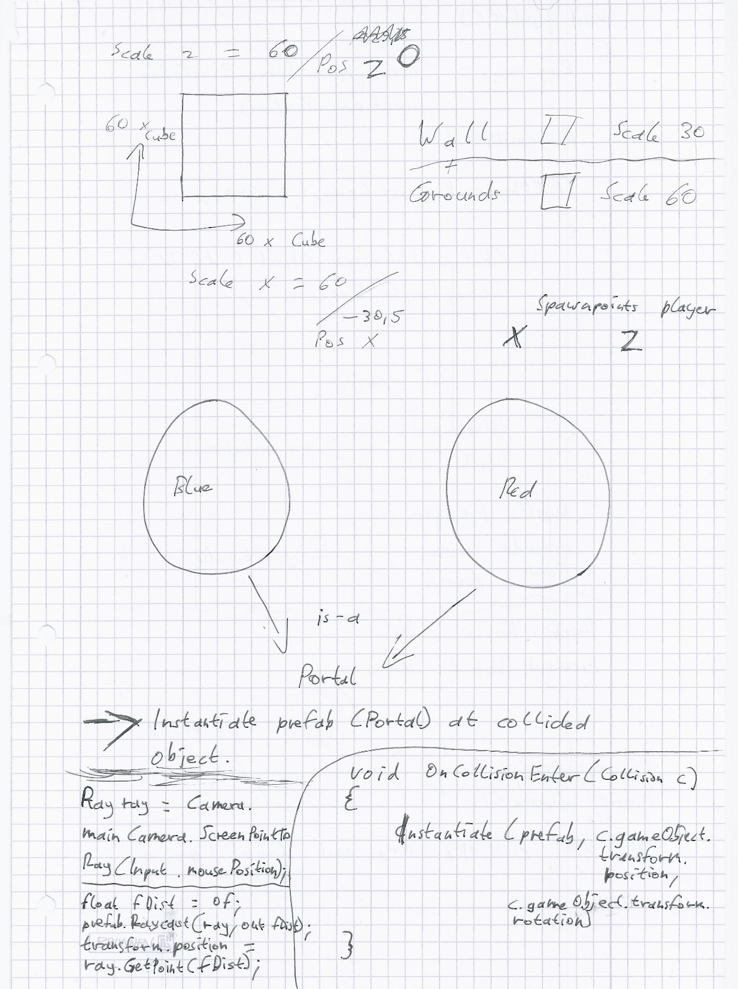
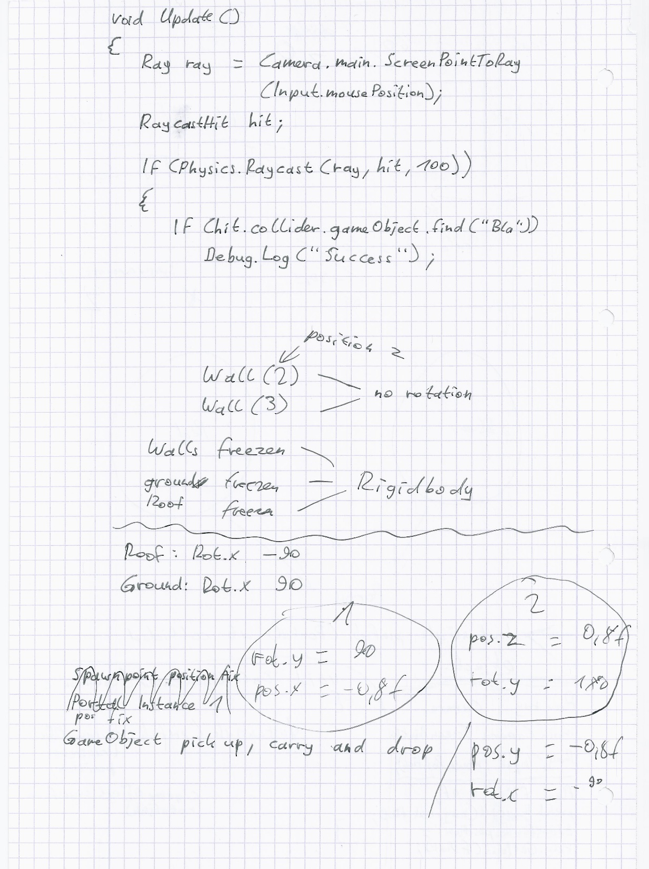
Programmierteil

Slide 11
Monobehaviour
Red.cs
Bandbreite
bis 20 Mbit/s
Ethernet Standard in den USA, hier eher ungebräuchlich
Blue.cs
Bandbreite
bis 16 MBit/s
Standardverkabelung in den USA für Ethernet und Telefon
Portal.cs
Signalfrequenz
bis 1,5 MHz
Hausverkabelung für ISDN-Telefonnetze
p
Player.cs
Signalfrequenz
bis 100 kHz
Verwendung im analogen Telefonnetz und für Alarmsysteme
Scripts
Player
Portal
Blue
Red

Slide 12
Player.cs
// Set ray to the cursor position.
// Check the cursor show collider.
// Press mouse button left, then spawn the blue portal on the collider by hit with cursor.
// Press mouse button right, then spawn the red portal on the collider by hit with cursor.
Red.cs
Bandbreite
bis 20 Mbit/s
Ethernet Standard in den USA, hier eher ungebräuchlich
Blue.cs
Bandbreite
bis 16 MBit/s
Standardverkabelung in den USA für Ethernet und Telefon
Portal.cs
Signalfrequenz
bis 1,5 MHz
Hausverkabelung für
p
Scripts

Slide 13
Portal.cs
/// <summary>
/// By trigger, then teleport the game object.
/// </summary>
/// <param name="other">The triggered game object.</param>
Red.cs
Bandbreite
bis 20 Mbit/s
Ethernet Standard in den USA, hier eher ungebräuchlich
Blue.cs
Bandbreite
bis 16 MBit/s
Standardverkabelung in den USA für Ethernet und Telefon
Player.cs
Signalfrequenz
bis 100 kHz
Verwendung im analogen Telefonnetz und für Alarmsysteme
Scripts

Slide 14
Blue.cs
/// <summary>
/// Set spawn point for portals.
/// </summary>
Red.cs
Bandbreite
bis 20 Mbit/s
Ethernet Standard in den USA, hier eher ungebräuchlich
Portal.cs
Signalfrequenz
bis 1,5 MHz
Hausverkabelung für ISDN-Telefonnetze
p
Player.cs
Signalfrequenz
bis 100 kHz
Verwendung im analogen Telefonnetz und für Alarmsysteme
Scripts

Slide 15
Red.cs
/// <summary>
/// Set spawn point for portals.
/// </summary>
Blue.cs
Bandbreite
bis 16 MBit/s
Standardverkabelung in den USA für Ethernet und Telefon
Portal.cs
Signalfrequenz
bis 1,5 MHz
Hausverkabelung für ISDN-Telefonnetze
p
Player.cs
Signalfrequenz
bis 100 kHz
Verwendung im analogen Telefonnetz und für Alarmsysteme
Scripts

Slide 16
Was fiel mir schwer zu implementieren?
Teleportation
Setzen von Portalen

Slide 17
Was werde ich noch implementieren?
Teleportation (verbessern)
Portale auf dem Boden setzbar machen
Unterscheidung von Portalen
Aufheben und Ablegen von Objekten

Slide 18
Vorführung

